Slide 1
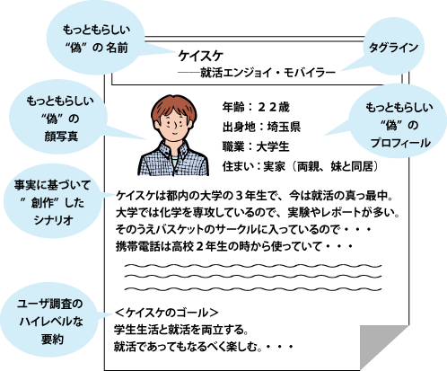
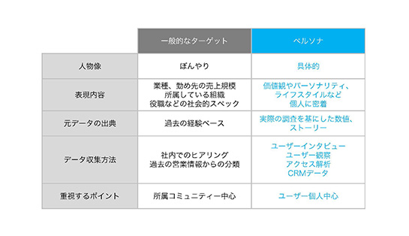
「ペルソナ手法」の復習に！ペルソナについてのあれこれをQ&A形式でまとめてみる【追記あり】
http://goo.gl/X0Mfh8
ターゲットとペルソナの違い
http://goo.gl/FxvlJj

Slide 2
タイトルorタグ＋氏名：
[ 似顔絵 ]
[ ユーザーストーリー ]
[ 個人情報 ]
・年齢：
・性別：
・業種：
（・人狼での振る舞いスタイル：）
[ ゴール（や事実談）]
・デザインスクールでの目標と、それに向けて準備してきたこと：
・発言例：
・行動例：
（・反省点:)

Slide 3
タイトルorタグ＋氏名： 学科カリキュラムの在り様で悩んでいる教員なるとま
[ 似顔絵 ]
[ ユーザーストーリー ]
・学科カリキュラムは随時テコ入れされているが、そろそろ大幅な変更も含めた検討が必要か。
・合同デザインスクールでしか得られない・学習機械を提供できないモノは何か。
・教員として考えるものはあれこれあるが、ニーズ（学生／社会）に応えられることが大切な側面も少なくないだろう。
・ただの専門学校ではなく大学として提供すべき科目・カリキュラムとは？
・えっ、プログラミング！？心の準備と時間がッ
[ 個人情報 ]
・年齢：30代後半？
・性別：男
・業種：情報工学科教員
（・人狼での振る舞いスタイル：）混沌度合いを高めることに執着する。
・出身地：沖縄
・金遣い：面白そうな本はどんどん買っちゃう。
・癖：行き当たりばったり。熱しやすく冷めやすい。ドキュメント（テキスト化）に残す。
[ ゴール（や事実談）]
・デザインスクールでの目標と、それに向けて準備してきたこと：
時空間的に密な環境を用意。他流試合形式による様々な視点＋京大生の本気度合いを「体感」させる。ファシリテーターとしては「デザイン手法」と問題の設定方法、切り口を例示することで取り組み方の勉強になることを期待。
・発言例：
経験知の言語化を促すため、発言意図を確認することと、参加者全員の共通言語となることを目的として 「具体的にそれどういうこと？」、「例えば？」、「どいうところが良かった？」と具体的に体験をした場面を話してもらうことを期待。
・行動例：
自由討論時には発言権（発言回数）をなるべく平等にするため、発言順番を決める。アイデア出し時にはできるだけ批判はしない（確認はしちゃう）。発散させるのが好み。収束させるフェーズでは個別対応で済ますとか。
（・反省点:)
グループワークでの収束フェーズが大の苦手。行き当たりばったりが多い。

